Slide 1
Sprawozdanie z działalności GUWK Lisewo za rok 2024

Slide 2
Część I – infrastruktura wodociągowa
Plan wydatków 2 358 545 zł
Wykonanie 2 300 192,33 zł
tj. 97,53 %*
* - wykonanie planu uzależnione jest od wysokości wpływów za wodę

Slide 3
Wielkość wydatków - infrastruktura wodociągowa (najistotniejsze pozycje)
1. Energia elektryczna: 344 111,46 zł
2. Zakup materiałów i wyposażenia: 69 799,02 zł (min. opał 3640 zł, elementy infrastruktury wod. – kan.: hydranty rury, nasuwki itp. 49 520,64 zł, paliwo 9 253,68 zł)
3. Zakup usług:
a) remontowych: 7 228,50 zł (naprawa pomp, samochodu służbowego)
b) pozostałych: 61 321,65 zł (m.in.: usługi koparko – ładowarką, usługi informatyczne, obsługa informatyczna, usługi dźwigowe, usługi pocztowe)
c) badania wody: 17 589 zł

Slide 4
Wielkość wydatków - infrastruktura wodociągowa (najistotniejsze pozycje) cd.
4. Różne opłaty i składki – 44 341, 94 zł (m. in. usługi wodne – 31668,00 zł, opłata za wody popłuczne 3.000,00 zł, opłata za zajęcie pasa drogowego – 3.9244,00 zł)

Slide 5
Część II – infrastruktura sanitarna wsi
Plan wydatków 2 849 602 zł
Wykonanie 2 609 286,75 zł
tj. 91,57 %*
* - wykonanie planu uzależnione jest od wysokości wpływów za ścieki, oraz realizacji zaplanowanych inewstycji

Slide 6
Wielkość wydatków - infrastruktura sanitarna wsi (najistotniejsze pozycje)
1. Energia elektryczna: 192797,64 zł (85 206,68 mniej niż w 2023 r.)
2. Zakup materiałów i wyposażenia: 16 082,38 zł
3. Zakup usług:
a) remontowych: 22 687,10 zł
b) pozostałych: 35 000,16 zł (m. in: usługa WUKO 2 176,64 zł, opieka autorska – systemy informatyczne 2.985,21,06 zł, usuwanie odpadów –tzw. „skratki” 4009,18 zł)
c) telekomunikacyjnych: 1652,25 zł

Slide 7
Wielkość wydatków - „ścieki” (najistotniejsze pozycje) cd.
4. Różne opłaty i składki – 12 032,64 zł (m. in. opłata stała za odprowadzanie ścieków – 1 424,00 zł, opłata zmienna za odprowadzanie ścieków – 3 679,00 zł, opłata za zajęcie pasa drogowego – 1891,76 zł)
5. Wydatki inwestycyjne jednostek budżetowych – 2 317 839,47 zł (budowa sieci kanalizacyjnej oraz tłoczni ścieków Lipienek)

Slide 8
Część III – administracja publiczna
Plan wydatków 790 800zł
Wykonanie 750 78,21 zł
tj. 94,94 %

Slide 9
Wielkość wydatków - administracja publiczna (najistotniejsze pozycje)
1. Wynagrodzenia osobowe: 565 114 zł
2. Zakup materiałów BHP + ekwiwalenty: 4 952,53 zł
3. Dodatkowe wynagrodzenie roczne: 37 919,08 zł
4. Zakup materiałów i wyposażenia: 3 331,03 zł
5. Szkolenia pracowników: 670 zł

Slide 10
Pozytywy, sukcesy roku 2024
.

Slide 11
Zakończenie modernizacji 3 hyroforni na terenie Gminy Lisewo

Slide 12
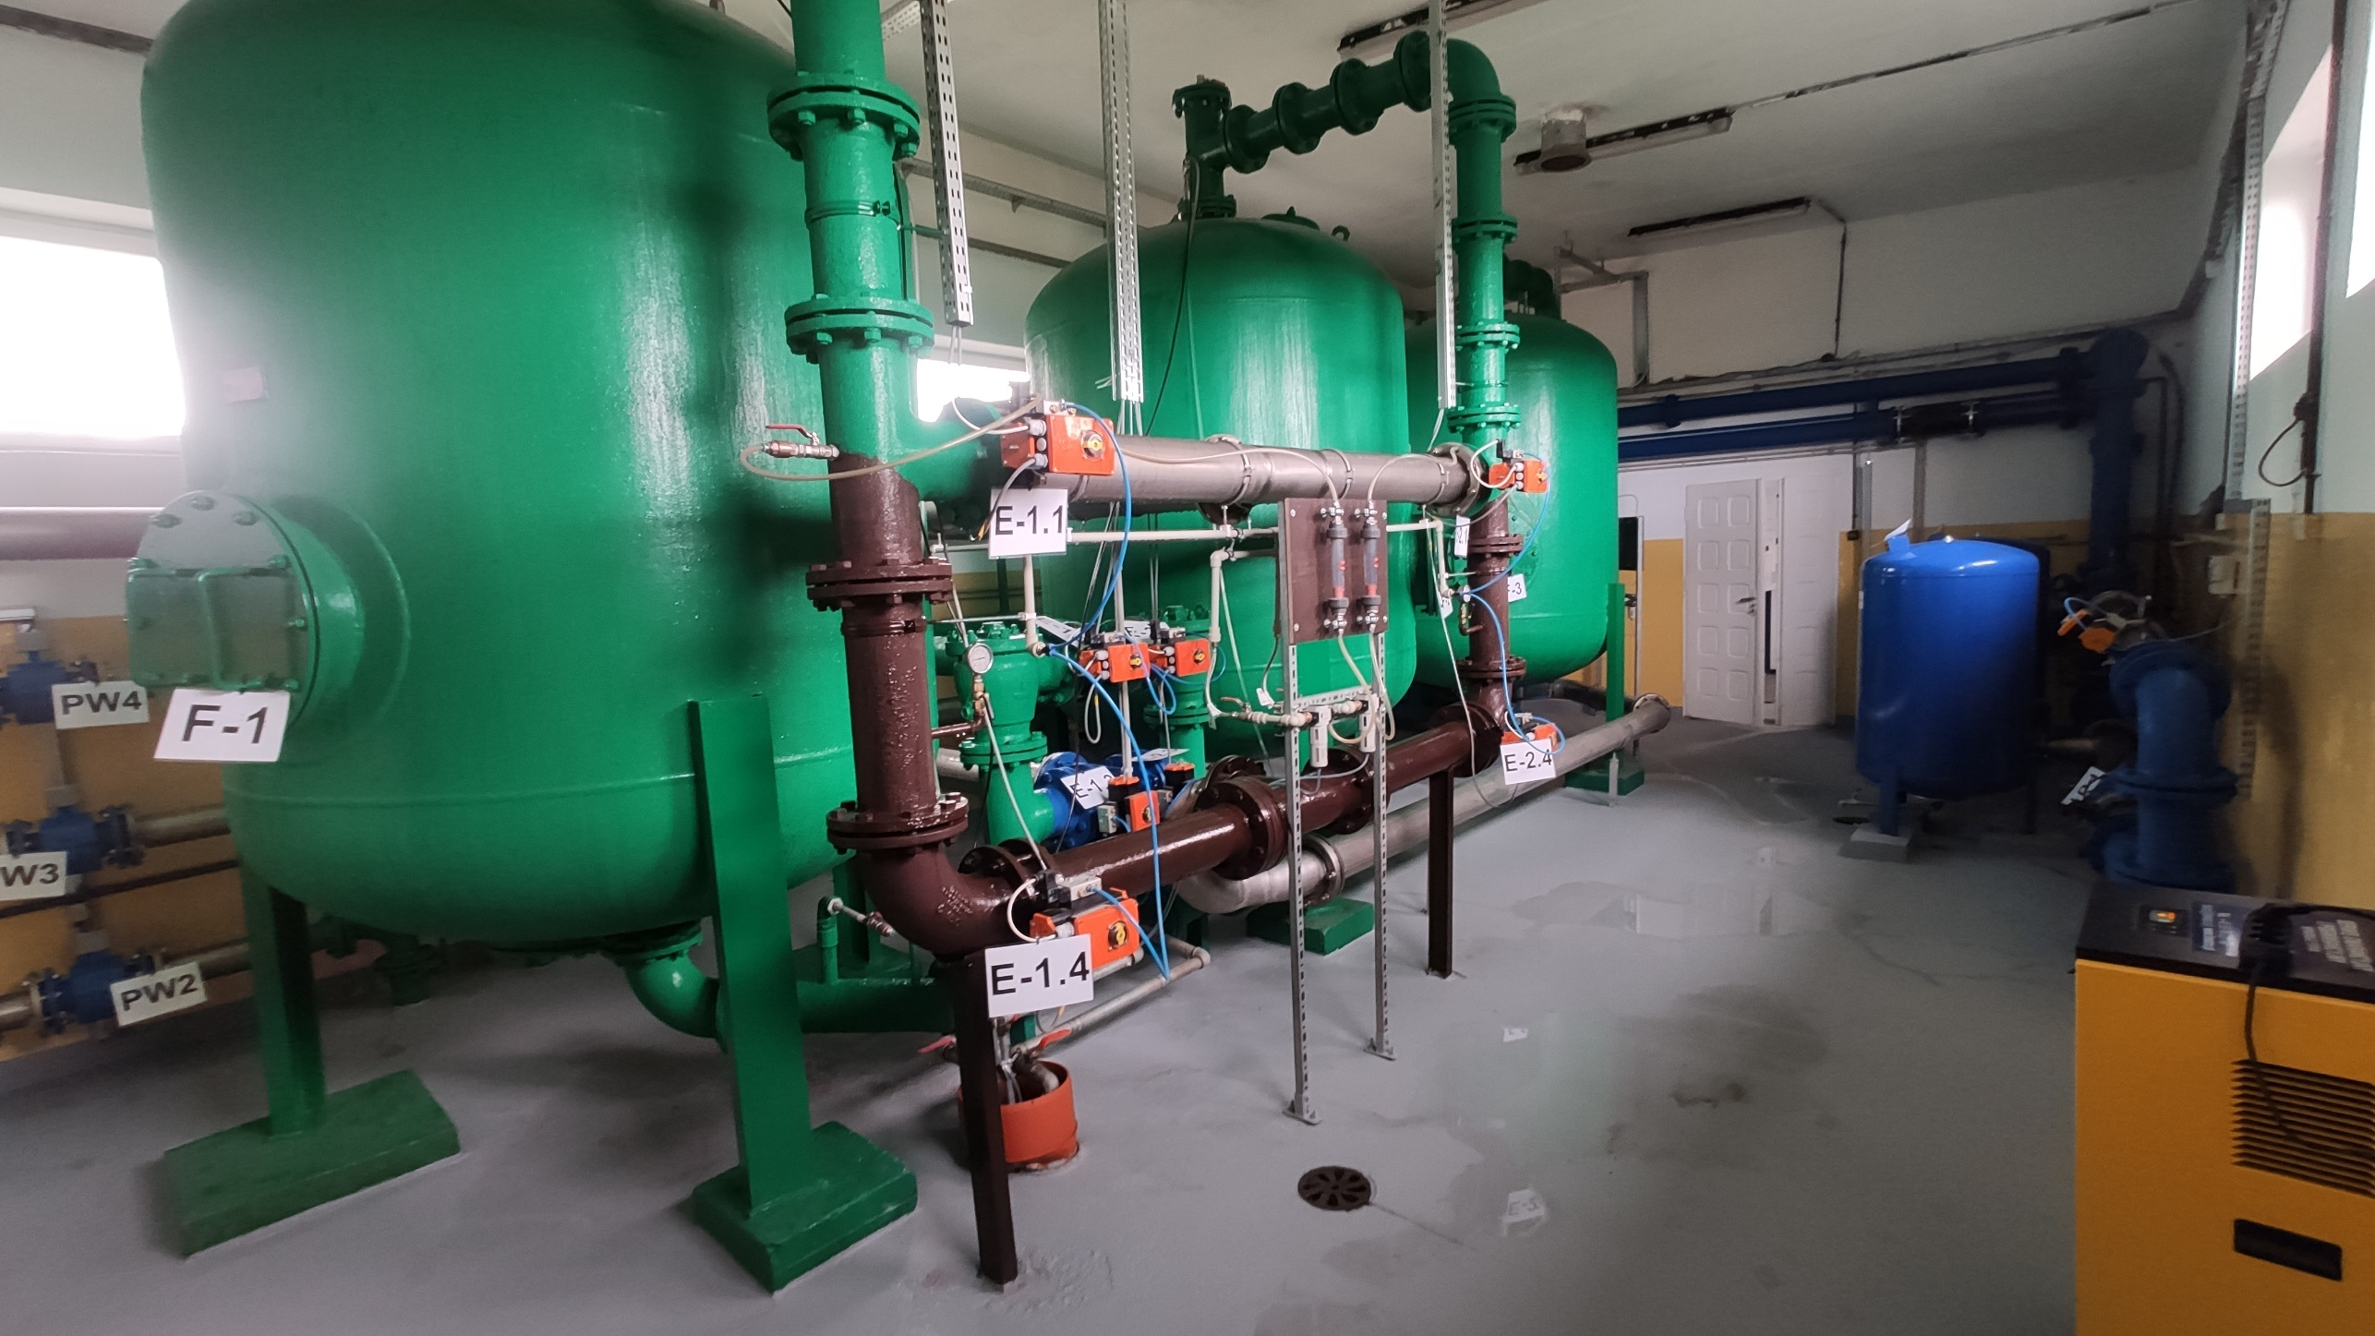

Slide 16
Oddanie do użytku sieci kanalizacji sanitarnej w Lipienku

Slide 18
Co mogło pójść lepiej….??? - rok 2024
1. Brak wystarczającej ilości napraw .elementów sieci wodociągowej – zasuwy przyłączeniowe.
2. Brak wyeliminowania całkowitego kradzieży wody z hydrantów.
3. Brak modernizacji systemu alarmowego w hydroforniach.
4. Dalsze uszkodzenia przepompowni ścieków spowodowane „ciałami obcymi” w kanalizacji.

Slide 20
Dziękujemy za uwagę !
P.S. Prosimy o terminowe regulowanie należności za wodę i ścieki
☺

